Slide 1

TOPIK PENDUKUNG
(SINTA, TKT DAN RAB)
Direktorat Riset dan Pengabdian Masyarakat
Ditjen Penguatan Riset dan Pengembangan
2018
Sar&mus

Slide 2

SINTA (Science and Technology Index)

Slide 3
SINTA (Science and Technology Index)
Sinta sebuah portal yang dikembangkan Kemenristekdikti untuk mengukur kinerja ilmu pengetahuan dan teknologi yang meliputi peneliti/penulis/author, kinerja jurnal, kinerja institusi iptek.
Pengusul penelitian tahun 2018 wajib memiliki akun sinta
Pendaftaran akun Sinta di URL sinta2.ristekdikti.go.id

Slide 4
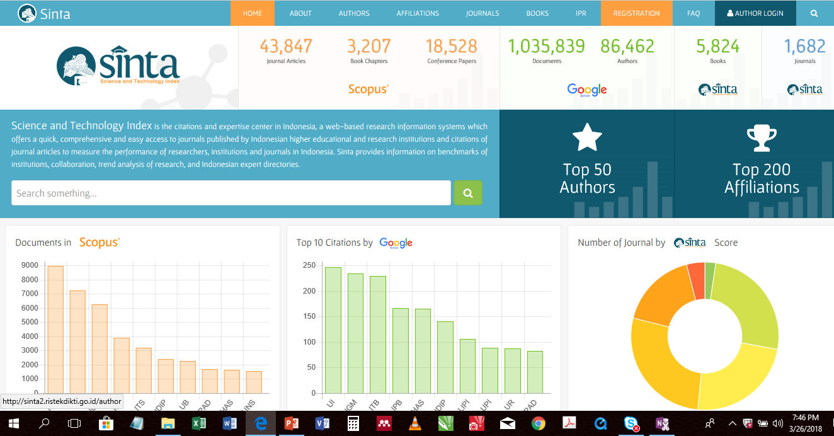
Registrasi Sinta (http://sinta2.ristekdikti.go.id)
REGISTRASI SINTA

Slide 5
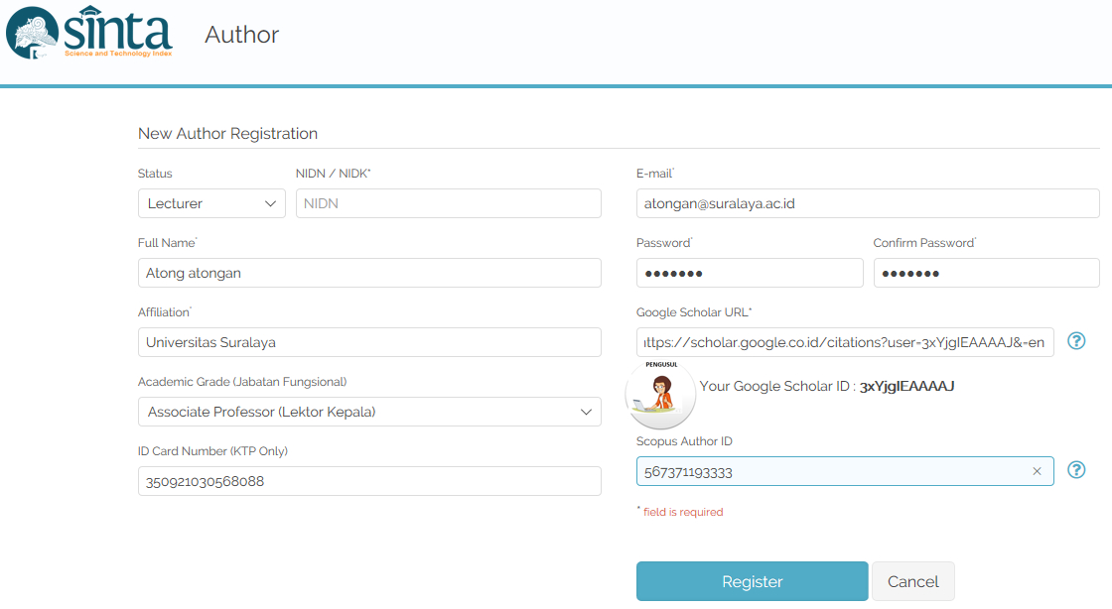
Registrasi Sinta (http://sinta2.ristekdikti.go.id)

Slide 6
TINGKAT KESIAPTERAPAN TEKNOLOGI
UNTUK ILMU SOSIAL KATA TEKNOLOGI DIGANTI DENGAN HASIL RISET

Slide 7
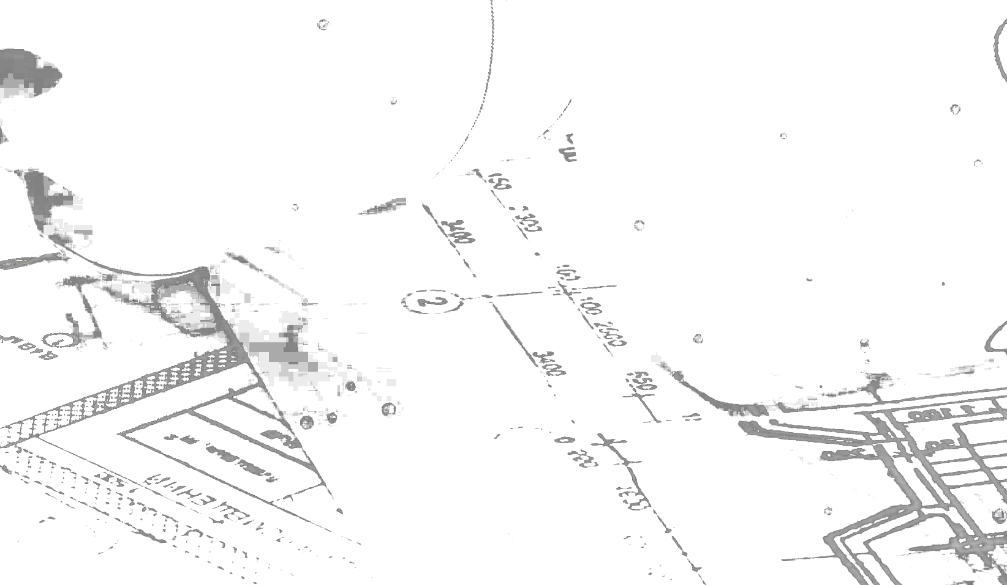
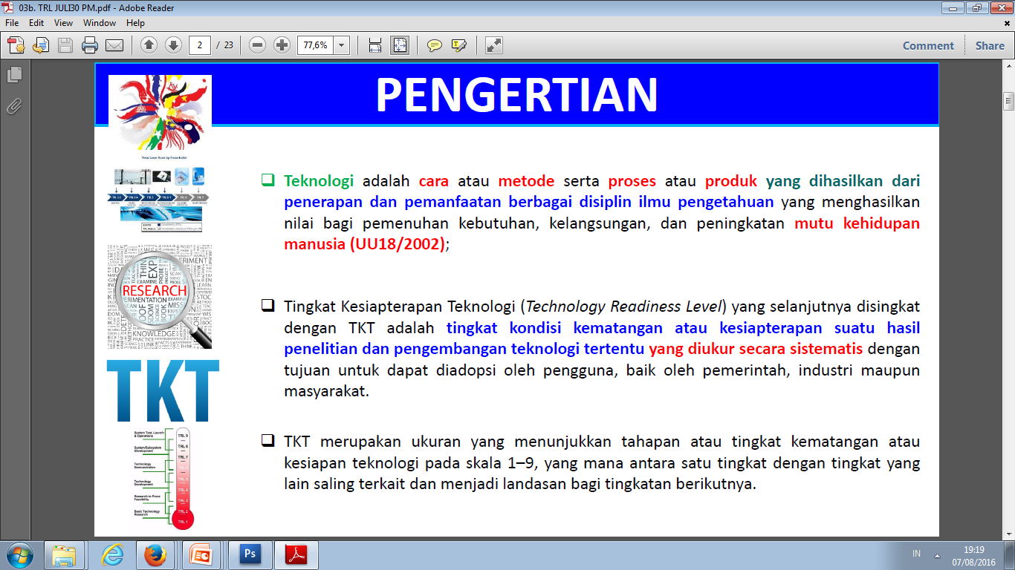
PERMENRISTEKDIKTI 42/2016
PENGERTIAN

Slide 8

TEKNOLOGI
YANG DIMANFAATKAN
INDUSTRI
Dasar
Terapan
Pengembangan
1 2 3 4 5 6 7 8 9
PDUPT
PTUPT
PP/PP-UPT/KRU-PT
PDP, PKPT, PPS

Slide 9
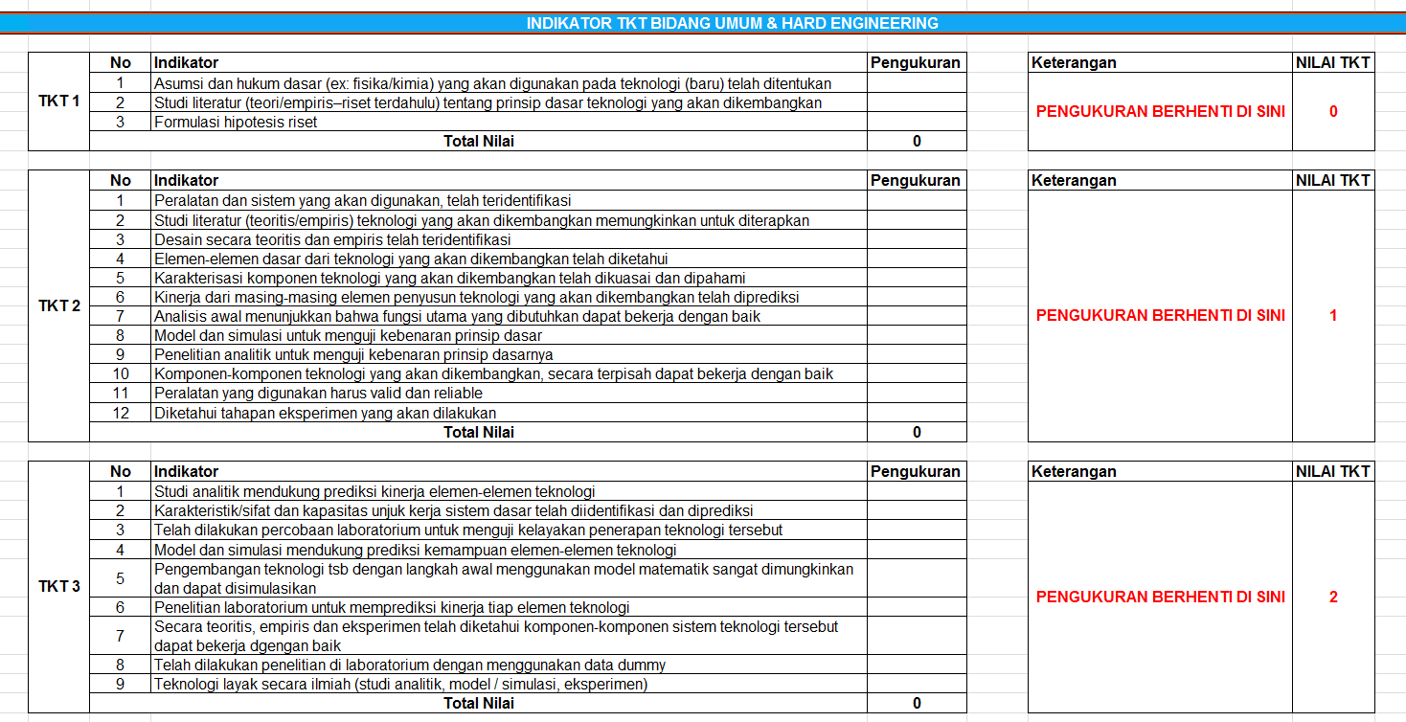
Mulai pengisian dari TKT 1 dengan cara memasukkan nilai capaian pada masing-masing indikator

Slide 10
3. Mulai Pengukuran TKT
Sesuaikan bidang penelitian Anda dengan memilih sheet yang telah disediakan

Slide 11
Perhatikan pada kolom Keterangan,
Jika tertulis “PENGUKURAN DILANJUTKAN KE TKT BERIKUTNYA” maka lanjutkan pengisian indikator pada TKT berikutnya.
Jika tertulis “PENGUKURAN BERHENTI DI SINI” maka hentikan pengisian indikator dan nilai TKT Anda sudah bisa dilihat pada kolom NILAI TKT.

Slide 12
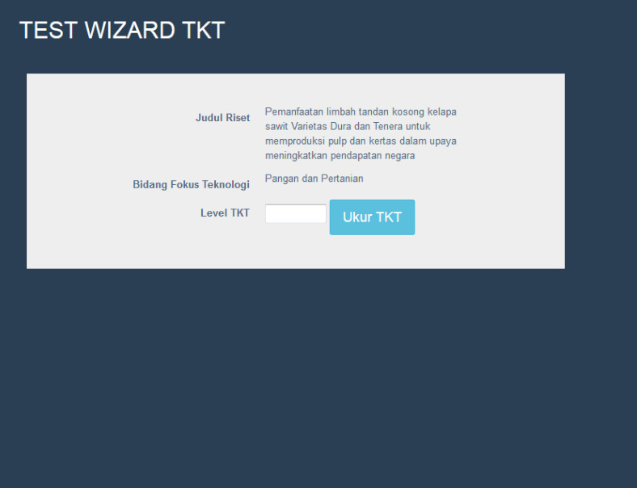
PENGISIAN TKT MELALUI SIMLITABMAS

Slide 13
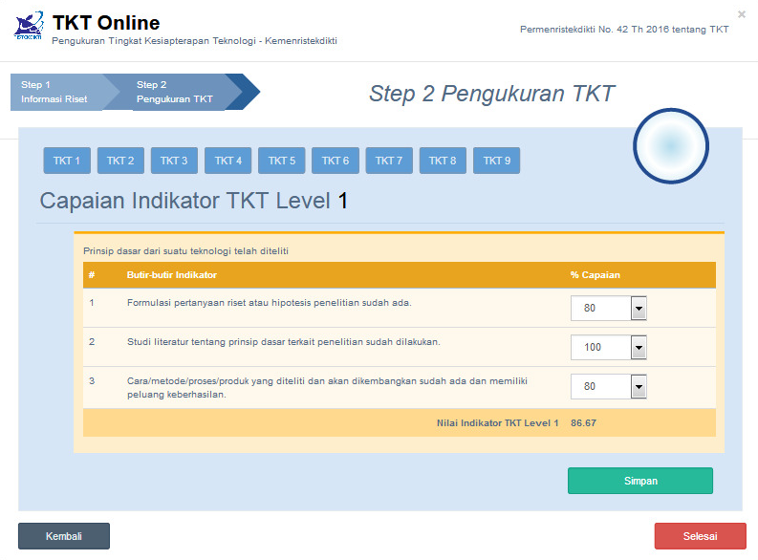

Slide 14
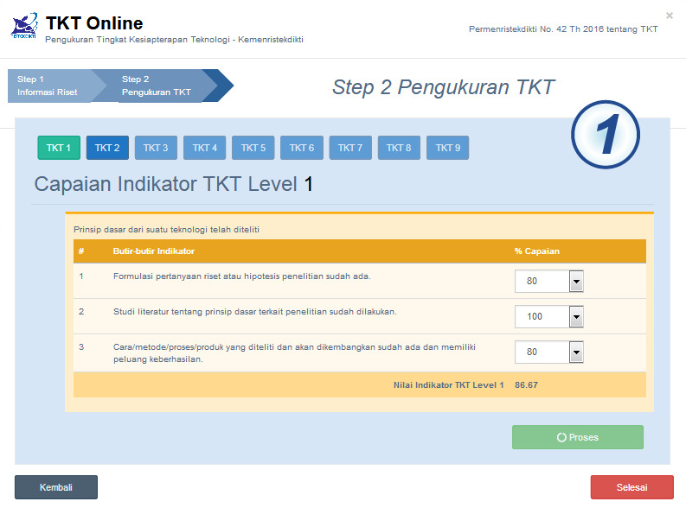

Slide 15


Slide 16
STANDAR BIAYA KELUARAN
(SUB-OUTPUT PENELITIAN
Vs
STANDAR BIAYA MASUKAN)

Slide 17
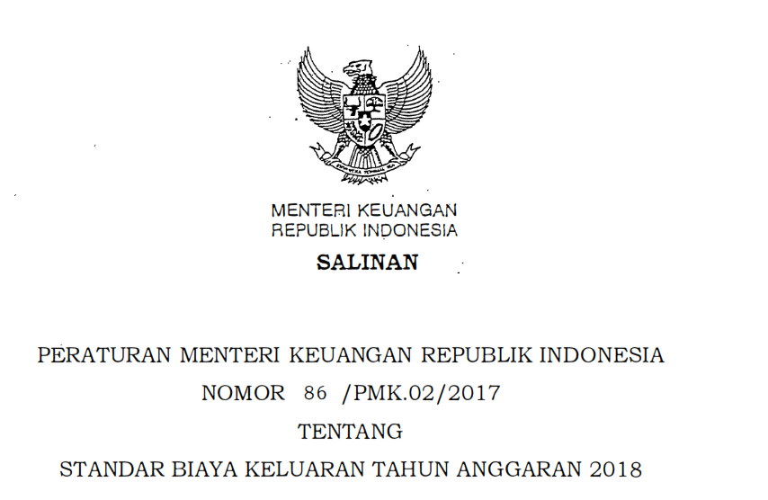
PMK Nomor 86/PMK.02/2017

Slide 18
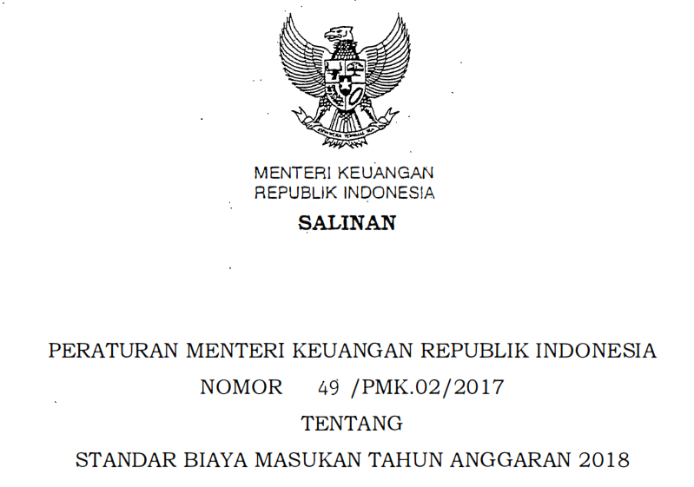
SBM Nomor 49/PMK.02/2017

Slide 19
PENGERTIAN
Standar Biaya Keluaran (SBK): Besaran biaya yang ditetapkan untuk
menghasilkan keluaran (output)/
sub keluaran (sub output)
SBK yang berlaku untuk beberapa/seluruh Kementerian Negara/ Lembaga
a. Sub Keluaran (Sub Output) Perencanaan, Pemeriksaan, Pendidikan, dan Pelatihan;
b. Sub Keluaran (Sub Output) Penelitian.
Peraturan Menteri Keuangan Nomor 86/PMK.02/2017
SBK
SBK yang berlaku untuk satu Kementerian Negara/ Lembaga tertentu
Batas tertinggi yang besarannya tidak dapat dilampaui dalam penyusunan rencana kerja dan anggaran Kementerian Negara/Lembaga Tahun Anggaran 2017

Slide 20
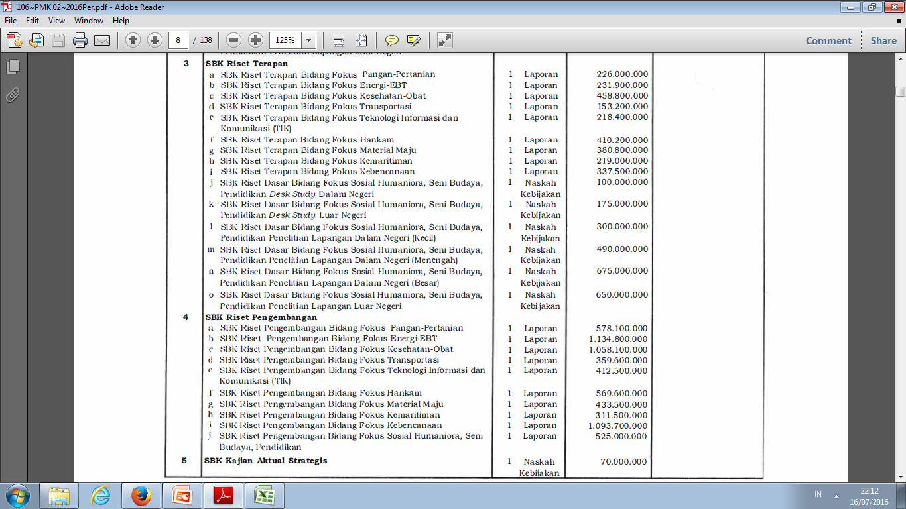
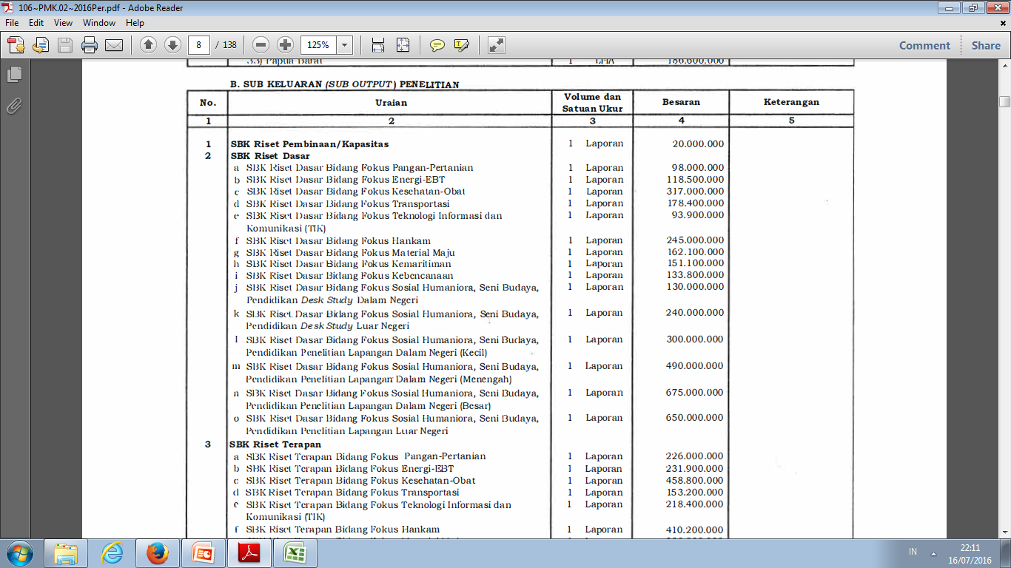
BESARAN SBK 2017 – SUB OUTPUT PENELITIAN
TABEL BIAYA DASAR PENELITIAN
Merupakan biaya penelitian maksimal ber- dasarkan jenis dan bidang fokus penelitian
Pendanaan disesuaikan dengan ketersediaan alokasi anggaran

Slide 21

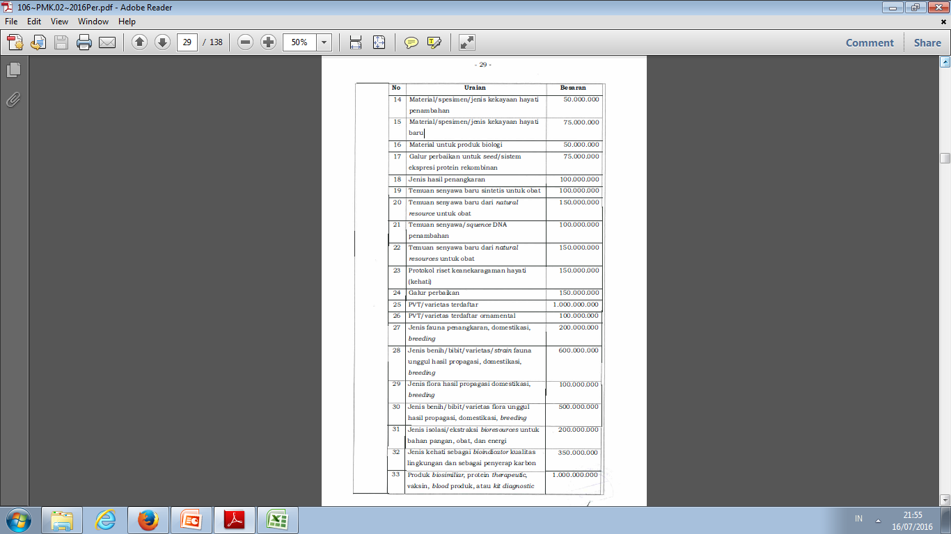


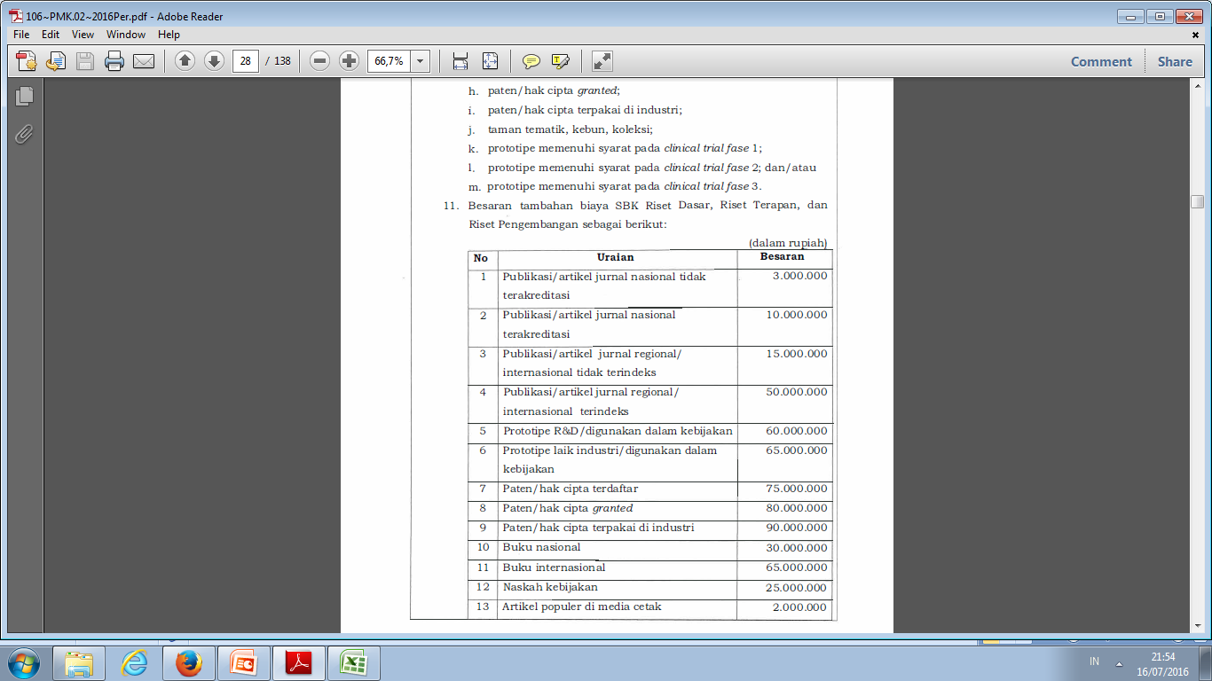



BESARAN SBK 2017 - SUB OUTPUT PENELITIAN
BIAYA TAMBAHAN
Merupakan biaya tambahan maksimal yang dapat diberikan untuk mencapai target ouput (sebagaimana pada tabel berikut)

Slide 22
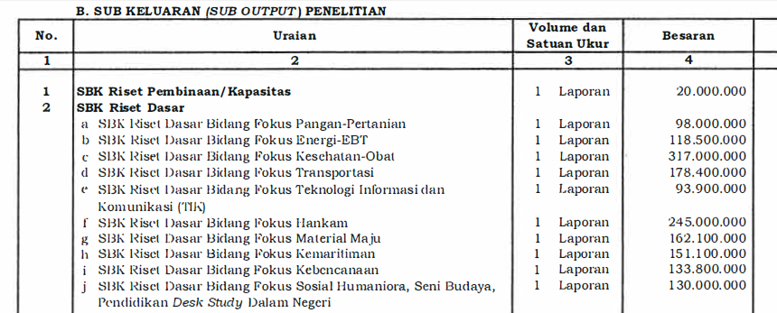
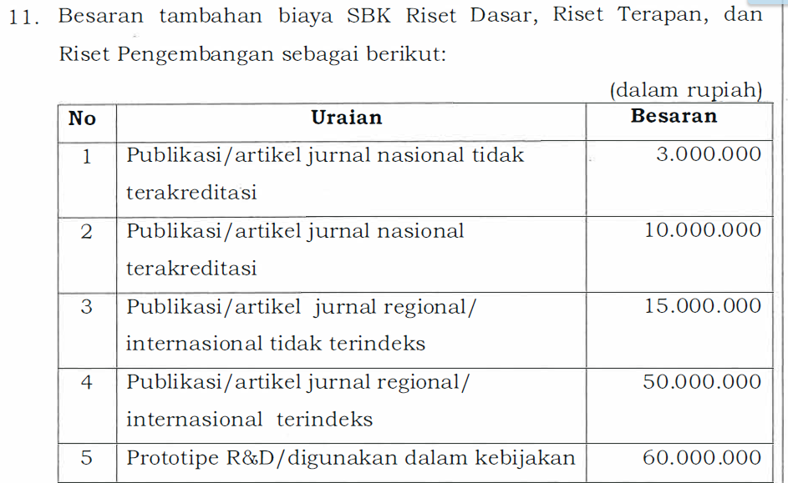
PERHITUNGAN BIAYA PENELITIAN BERBASIS SBK
BESARAN ANGGARAN BATAS TERTINGGI
CONTOH PERHITUNGAN:
Penelitian Dasar di Bidang TIK (Biaya dasar Rp 93,9 Jt dengan target luaran wajib), dengan target tambahan Publikasi Internasional terindeks (Anggaran tambahan Rp 50 Jt) → Diberikan anggaran Penelitian Maksimal sebesar:
Rp. 93,9 Jt + Rp. 50 Jt = Rp. 143,9 Jt
ANGGARAN TAMBAHAN OUTPUT

Slide 23
CONTOH PERHITUNGAN BIAYA PENELITIAN BERBASIS SBK
PENELITIAN DASAR bidang HANKAM, dengan target luaran wajib PUBLIKASI DI JURNAL INTERNASIONAL dan luaran tambahan PROTOTIPE diberikan biaya Penelitian MAKSIMAL:
Rp. 245,0 Juta + Rp. 65,0 Juta = Rp. 310,0 Juta
[Standar Biaya/ [Tambahan Biaya/ [Output publikasi: artikel di jurnal internasional dan
Luaran Wajib] Luaran tambahan] prototipe]
Rincian Standar Biaya (Rp. 245,0 Juta) → RAB berbasis Standar Biaya Masukan (SBM):
# Honorarium = Rp. 42,0 Juta
# Bahan habis pakai = Rp. 70,5 Juta
# Perjalanan = Rp. 117,0 Juta
# Sewa = Rp. 15,5 Juta

Slide 24
TERIMAKASIH
TERIMAKASIH

